Slide 1
3.3 Μαγνητικά αποτελέσματα
του ηλεκτρικού ρεύματος

Slide 2
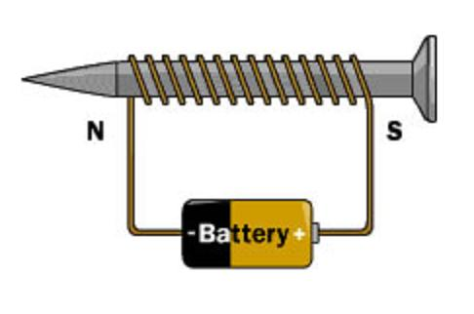
Ποιά είναι η σχέση ηλεκτρισμού και μαγνητισμού;
Μαγνητικές δυνάμεις
Πώς φτιάχνουμε ηλεκτρομαγνήτες;
Μαγνητικά πεδία

Slide 3
Μαγνητικές δυνάμεις
Οι μαγνήτες ασκούν ελκτικές μαγνητικές δυνάμεις σε σιδηρομαγνητικά υλικά
Ανάμεσα σε δύο μαγνήτες ασκούνται ελκτικές ή απωστικές μαγνητικές δυνάμεις
Ο χώρος στον οποίο ασκούνται μαγνητικές δυνάμεις ονομάζεται μαγνητικό πεδίο

Slide 4
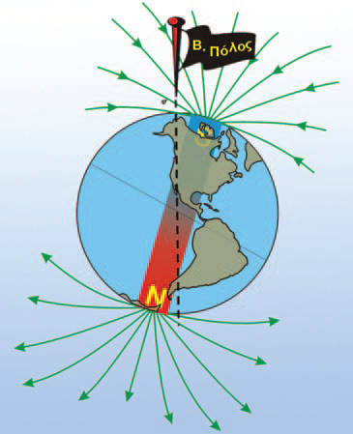
Και η Γη ασκεί μαγνητικές δυνάμεις, δηλαδή στο χώρο γύρω από τη Γη υπάρχει μαγνητικό πεδίο.
Αυτό το μαγνητικό πεδίο προσανατολίζει μια μαγνητική βελόνα τοποθετημένη σε κατακόρυφο άξονα στη διεύθυνση βορρά-νότου.

Slide 5
V
Ι
Πείραμα του Έρστεντ
Το ηλεκτρικό ρεύμα εκτρέπει τη μαγνητική βελόνα
Τα κινούμενα ηλεκτρικά φορτία δημιουργούν γύρω τους μαγνητικό (αλλά και ηλεκτρικό) πεδίο
Τα ακίνητα φορτία δημιουργούν γύρω τους μόνο ηλεκτρικό πεδίο

Slide 6
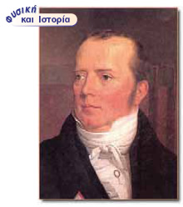
Χανς Κρίστιαν Έρστεντ (Oersted, 1777-1851)
Καθηγητής φυσικής στην Κοπεγχάγη που με το περίφημο πείραμά του άνοιξε τους ορίζοντες για τη μελέτη του ηλεκτρομαγνητισμού.

Slide 7
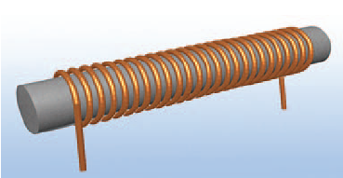
Ηλεκτρομαγνήτης
Το ένα σύρμα μόνο του ασκεί μικρή δύναμη γι’ αυτό χρησιμοποιούμε πολλούς αγωγούς
Σωληνοειδές ή Πηνίο

Slide 8
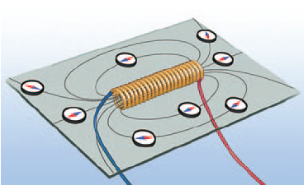
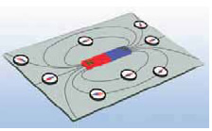
Όταν από ένα πηνίο διέρχεται ηλεκτρικό ρεύμα, μέσα και έξω από το πηνίο σχηματίζεται ισχυρό μαγνητικό πεδίο.
Το πηνίο συμπεριφέρεται σαν μαγνήτης (ηλεκτρομαγνήτης)
Σωληνοειδές ή Πηνίο

Slide 9
Το μαγνητικό πεδίο ασκεί δυνάμεις
Όταν ένας αγωγός βρίσκεται μέσα σε μαγνητικό πεδίο και τον διαρρέει ηλεκτρικό ρεύμα, το μαγνητικό πεδίο ασκεί δύναμη στον αγωγό.
δ
Ι
F
Ηλεκτρική ενέργεια Κινητική ενέργεια

Slide 10
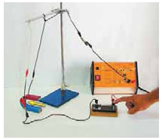
Το σύρμα εκτρέπεται από την αρχική θέση ισορροπίας όταν από αυτό διέρχεται ηλεκτρικό ρεύμα. Το μαγνητικό πεδίο ασκεί δύναμη στο σύρμα.

Slide 11
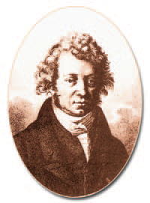
Αντρέ Μαρί Αμπέρ (1775-1836)
Διατύπωσε πρώτος την πρόβλεψη ότι, αν τοποθετήσουμε ένα ρευματοφόρο αγωγό μέσα σε μαγνητικό πεδίο, θα του ασκηθεί μαγνητική δύναμη.

Slide 12
Ανακεφαλαίωση
Οι μαγνήτες ασκούν ελκτικές μαγνητικές δυνάμεις σε σιδηρομαγνητικά υλικά και ελκτικές ή απωστικές μαγνητικές δυνάμεις μεταξύ τους
Ο χώρος στον οποίο ασκούνται μαγνητικές δυνάμεις ονομάζεται μαγνητικό πεδίο
Τα κινούμενα ηλεκτρικά φορτία δημιουργούν γύρω τους μαγνητικό (αλλά και ηλεκτρικό) πεδίο
Όταν από ένα πηνίο διέρχεται ηλεκτρικό ρεύμα, μέσα και έξω από το πηνίο σχηματίζεται ισχυρό μαγνητικό πεδίο.
Το πηνίο συμπεριφέρεται σαν μαγνήτης (ηλεκτρομαγνήτης)

Slide 13
Ανακεφαλαίωση
Όταν ένας αγωγός βρίσκεται μέσα σε μαγνητικό πεδίο και τον διαρρέει ηλεκτρικό ρεύμα, το μαγνητικό πεδίο ασκεί δύναμη στον αγωγό.
Ηλεκτρική ενέργεια Κινητική ενέργεια

